Slide 1
Particules

Slide 2
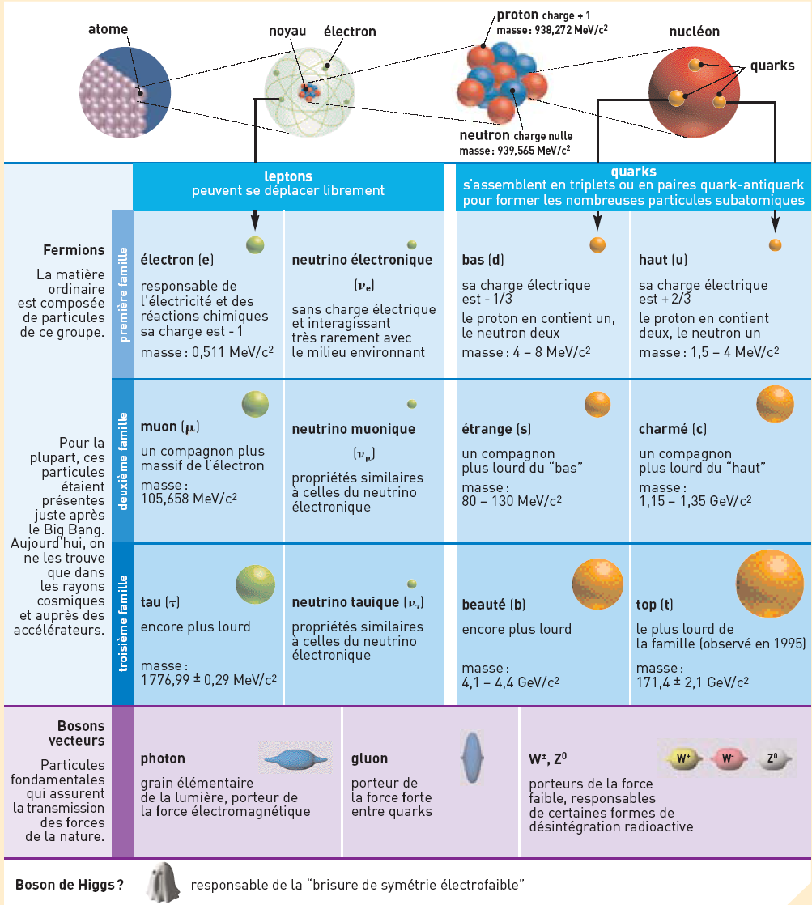

Slide 3
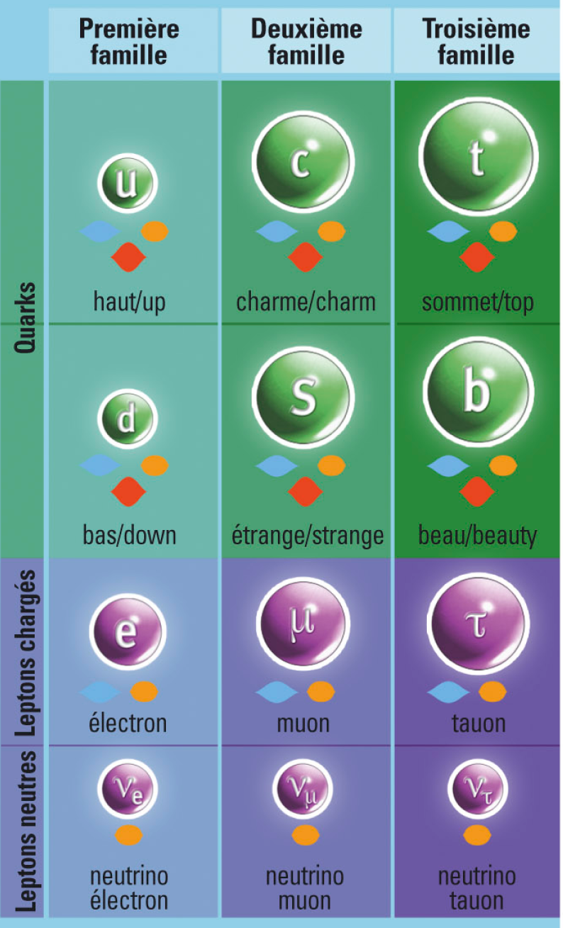
FERMIONS : quarks et leptons
et les
antiparticules correspondantes

Slide 4
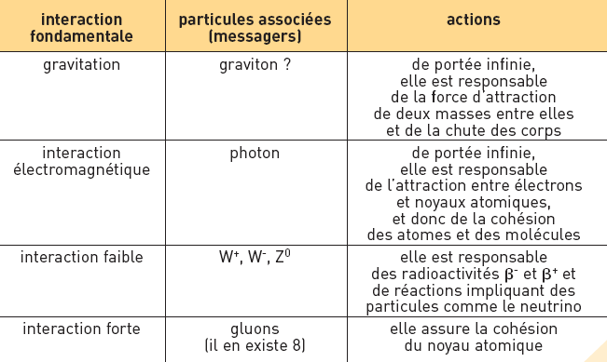
BOSONS : vecteurs des forces

Slide 5
Particules non élémentaires : les HADRONS (baryons et mesons)
quelques baryons :
Famille | Symbole | Quarks | Masse au repos (MeV.c⁻²) | Spin | Charge (e) | Étrangeté | Charme | Durée de vie (s) | Désintégration
Proton | p | uud | 938,3 | 1/2 | +1 | 0 | 0 | Stable | n + e⁺ + ν_{e} (noyaux radioactifs)
Neutron | n | ddu | 939,6 | 1/2 | 0 | 0 | 0 | 885,7 | p + e⁻ +
Delta | Δ⁺⁺ | uuu | 1 232 | 3/2 | +2 | 0 | 0 | 0,6×10⁻²³ | π⁺ + p
Delta | Δ⁺ | uud | 1 232 | 3/2 | +1 | 0 | 0 | 0,6×10⁻²³ | π⁺ + n π⁰ + p
Delta | Δ⁰ | udd | 1 232 | 3/2 | 0 | 0 | 0 | 0,6×10⁻²³ | π⁰ + n π⁻ + p
Delta | Δ⁻ | ddd | 1 232 | 3/2 | -1 | 0 | 0 | 0,6×10⁻²³ | π⁻ + n
Lambda | Λ⁰ | uds | 1 115,7 | 1/2 | 0 | -1 | 0 | 2,63×10⁻¹⁰ | π⁻ + p π⁰ + n
Lambda | Λ⁺_{c} | udc | 2 284,9 | 1/2 | +1 | 0 | +1 | 2,0×10⁻¹³
Lambda | Λ⁰_{b} | udb | 5 624 | 1/2 | 0 | 0 | 0 | 1,2×10⁻¹²

Slide 6
quelques mesons :
Famille | Symbole | Antiparticule | Quarks | Spin | Masse (MeV/c²) | S | C | B | Durée de vie (s)
Pion | π⁺ | π– | ud̄ | 0 | 139,6 | 0 | 0 | 0 | 2,60×10⁻⁸
 | π– | π⁺ | ūd | 0 | 139,6 | 0 | 0 | 0 | 2,60×10⁻⁸
 | π⁰ | Lui-même | (uū + dd̄)/√2 | 0 | 135,0 | 0 | 0 | 0 | 0,83×10⁻¹⁶
Kaon | K⁺ | K– | us̄ | 0 | 493,7 | +1 | 0 | 0 | 1,24×10⁻⁸
 | K– | K⁺ | ūs | 0 | 493,7 | -1 | 0 | 0 | 1,24×10⁻⁸
 | K⁰ | K̄⁰ | ds̄ | 0 | 497,7 | +1 | 0 | 0
 | K_{S}⁰ | K_{S}⁰ | (ds̄ - sd̄)/√2 | 0 | 497,7 |  | 0 | 0 | 0,89×10⁻¹⁰
 | K_{L}⁰ | K_{L}⁰ | (ds̄ + sd̄)/√2 | 0 | 497,7 |  | 0 | 0 | 5,2×10⁻⁸
Êta | η⁰ | Lui-même | (uū + dd̄ - 2ss̄)/√6 | 0 | 548,8 | 0 | 0 | 0 | < 10⁻¹⁸

Slide 7
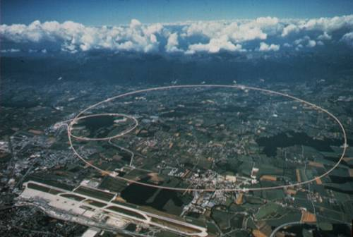
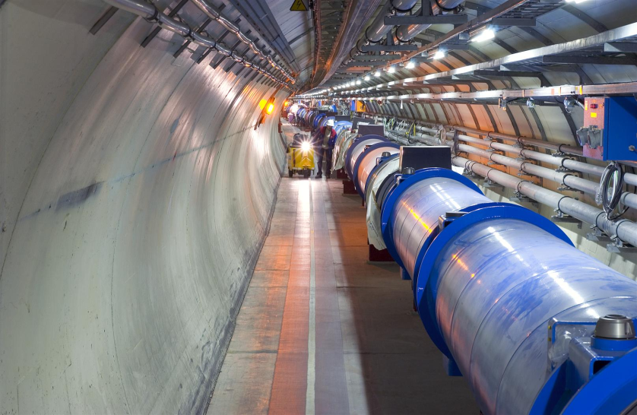
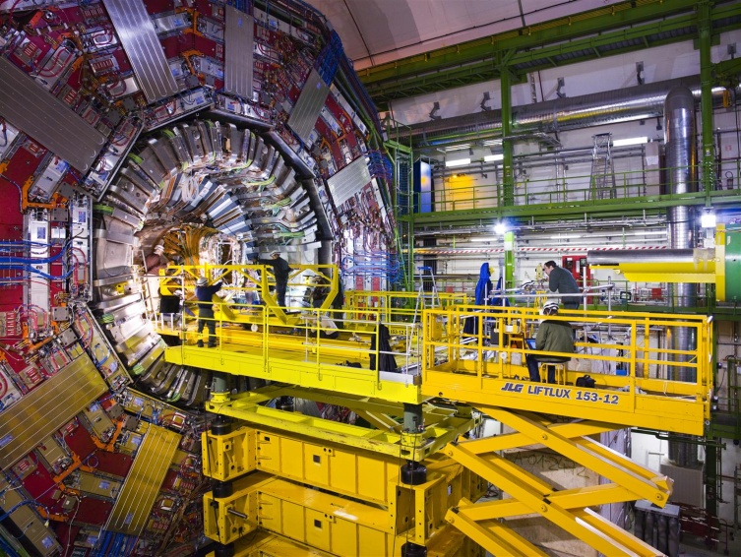
Large Hadron Collider (LHC) CERN Genève

Slide 8
